Slide 1
Символы России
Подготовила: Децик Р.В.

Slide 2
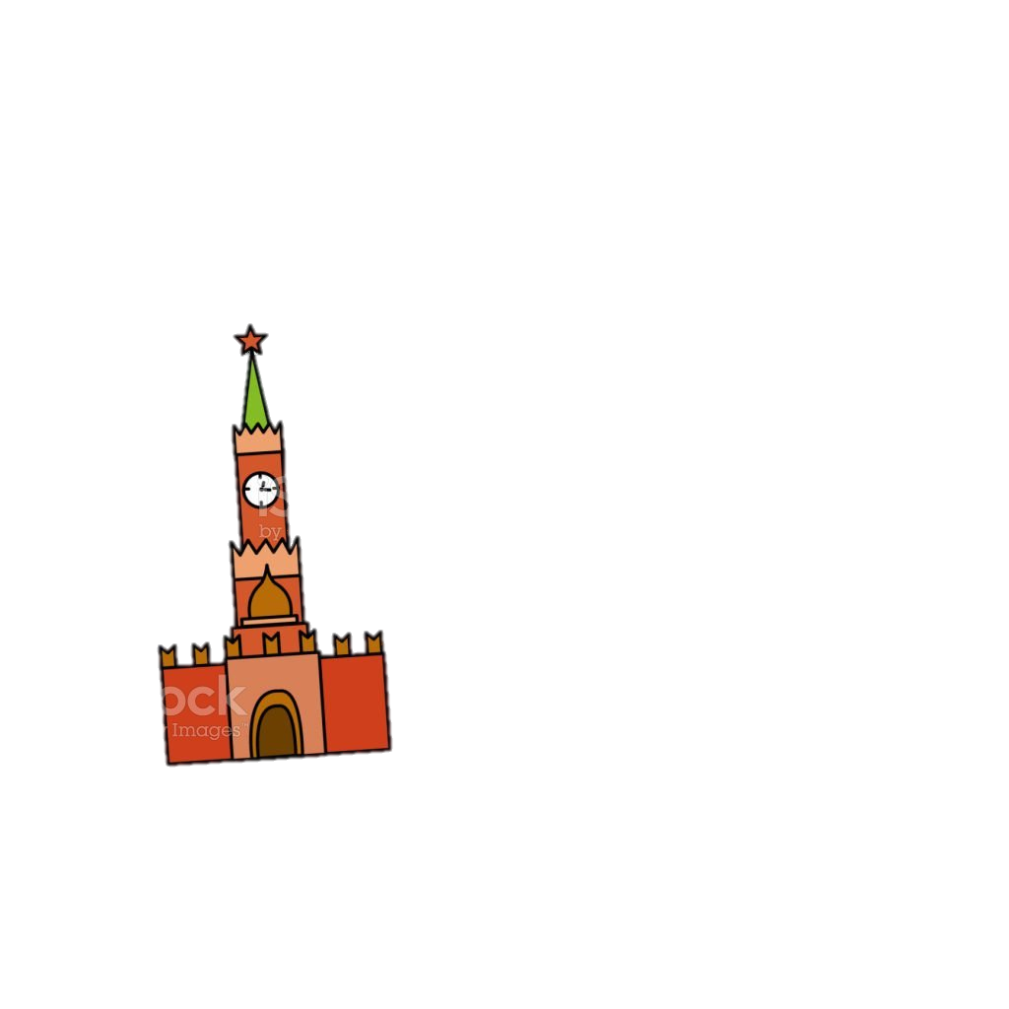
Он зимой в берлоге спит, Потихонечку храпит. А проснётся, ну реветь. Как зовут его …

Slide 3
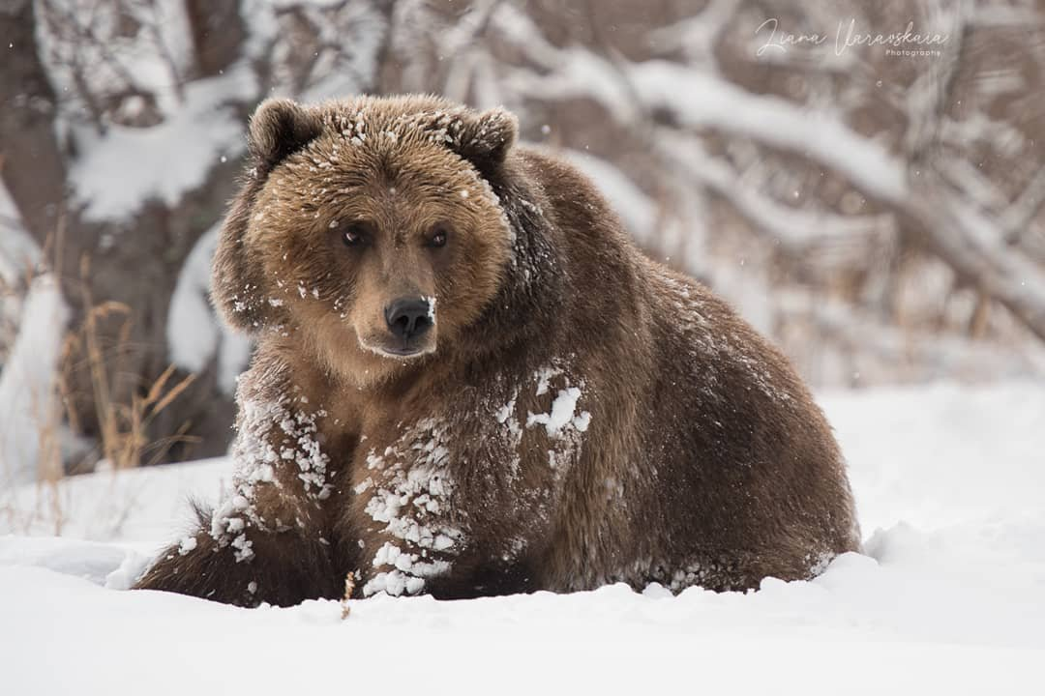
Косолапый всегда считался царем леса. Недаром именно медведя почитали древние Русиче. Они изготавливали множественные обереги в виде медведя и верили, что он обязательно защитит их от врагов, даст силу в бою. На вид неуклюжий и простоватый, но в случае опасности способен разрушить все преграды и одолеть любого противника. Он хозяин своей земли и не позволит на ней разбойничать.

Slide 4
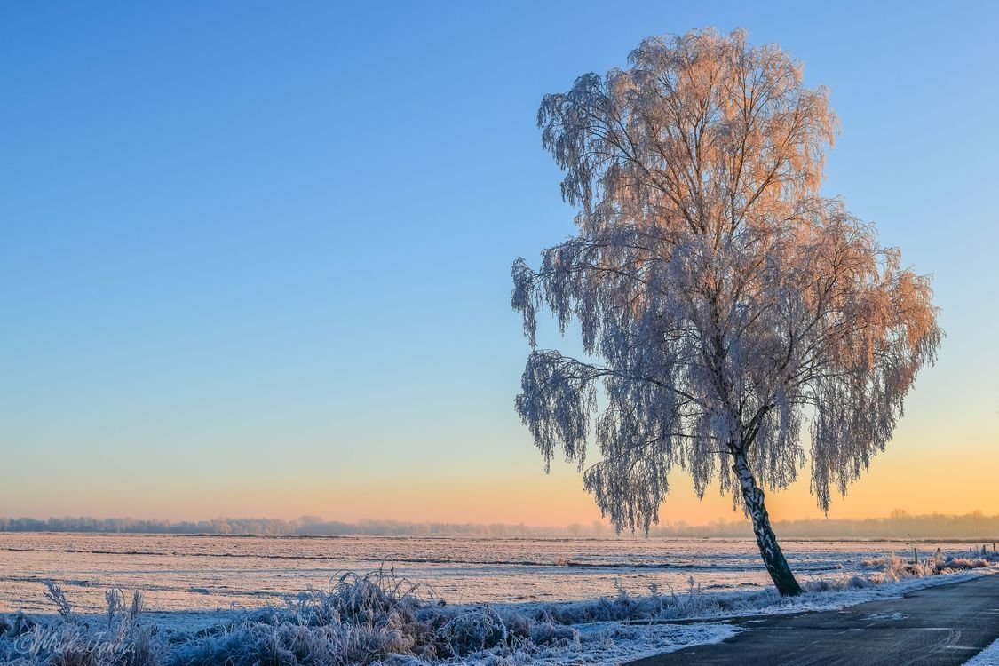
Для людей береза – первый помощник в хозяйстве. Из бревен строят дома, из древесины делают мебель и посуду. В лютые морозы согревают дом. Поленья березы горят долго и отдают много тепла. На бересте писали, когда еще не было бумаги. Весной собирают березовый сок, почки используют в лечебных целях. Чай из первых листиков повышает иммунитет. Богатые и бедные на Руси ходили в баню с березовым веником. В праздник Троица березу украшают лентами, водят хороводы. Лунными ночами девушки доверяют свои тайны березе. Поэты посвящали березе песни и стихи. В любое время года береза прекрасна, поэтому она и стала символом России.

Slide 5
Ростом разные подружки, Не похожи друг на дружку, Все они сидят друг в дружке, В этой молодице, Прячутся сестрицы. Каждая сестрица – Для меньшей – темница.

Slide 6
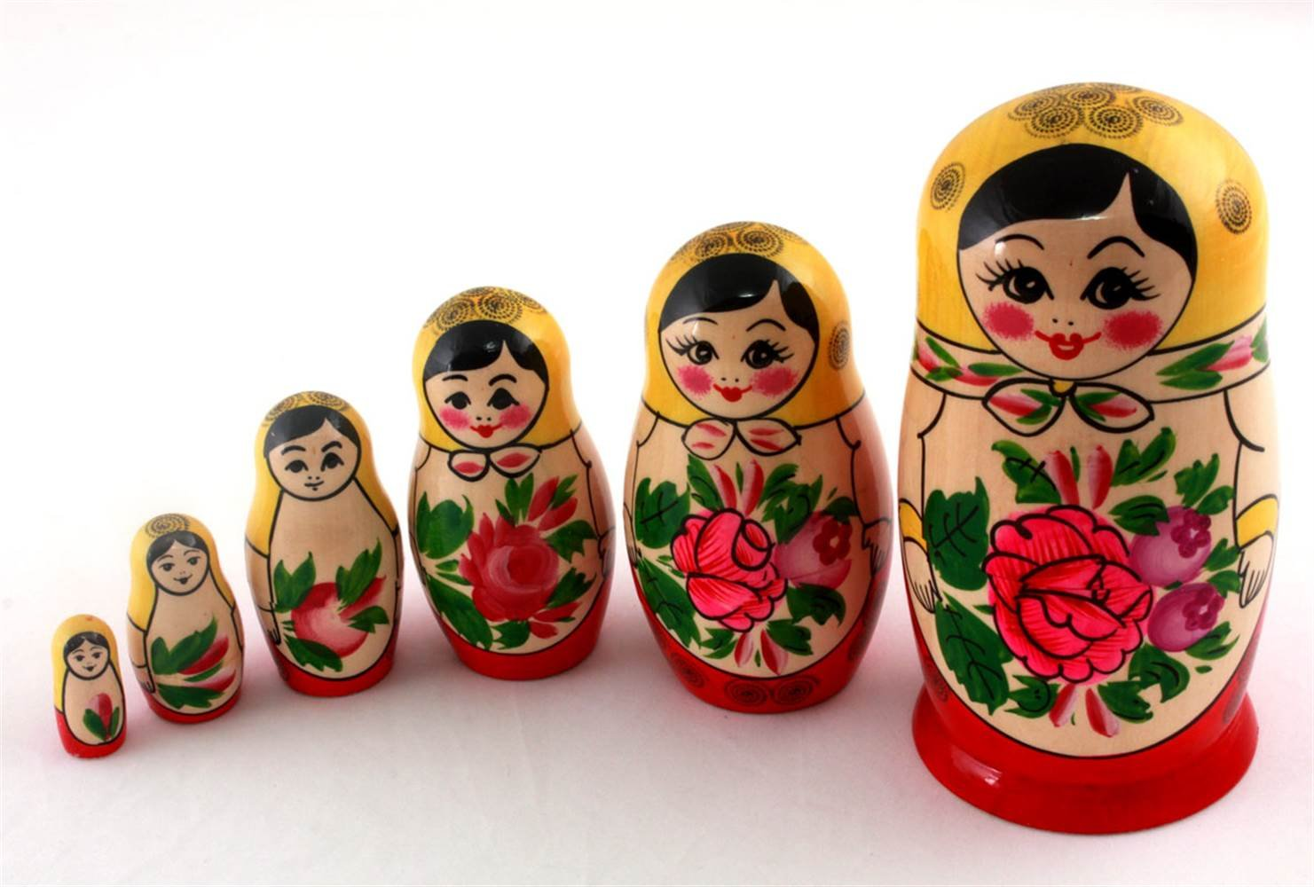
Издавна славилось имя Матрена, так вот Матрешка – уменьшенное имя от имени Матрена – знатная дама, мать семейства. Популярный сувенир, расписанные деревянные фигурки полые внутри. В России есть несколько городов, в которых изготавливают матрешек, это Сергиев Посад и Семёново.

Slide 7
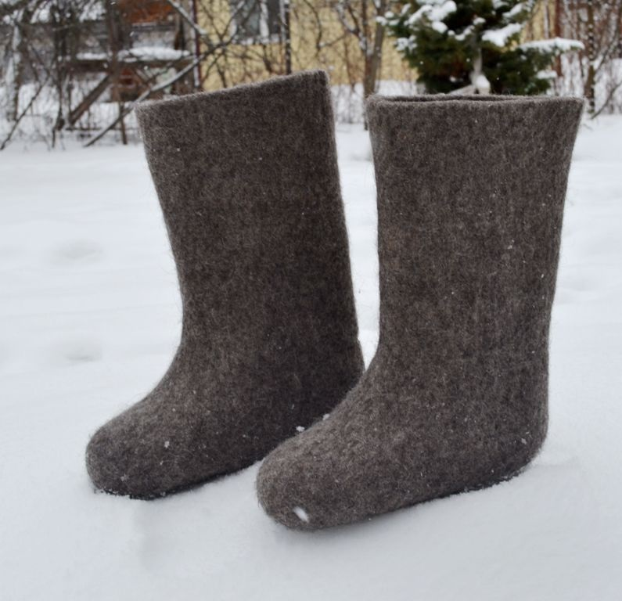
Испокон веков валенки били весьма дорогим удовольствием. Если в доме была одна пара валенок на всех – тогда её носили по старшинству. А семью, в которой валяную обувь носили все домочадцы, считали зажиточной. Валенки в то время были замечательным подарком. Без валенок не представляли гулянок, ярмарок, во время которых стоял трескучий мороз!

Slide 8
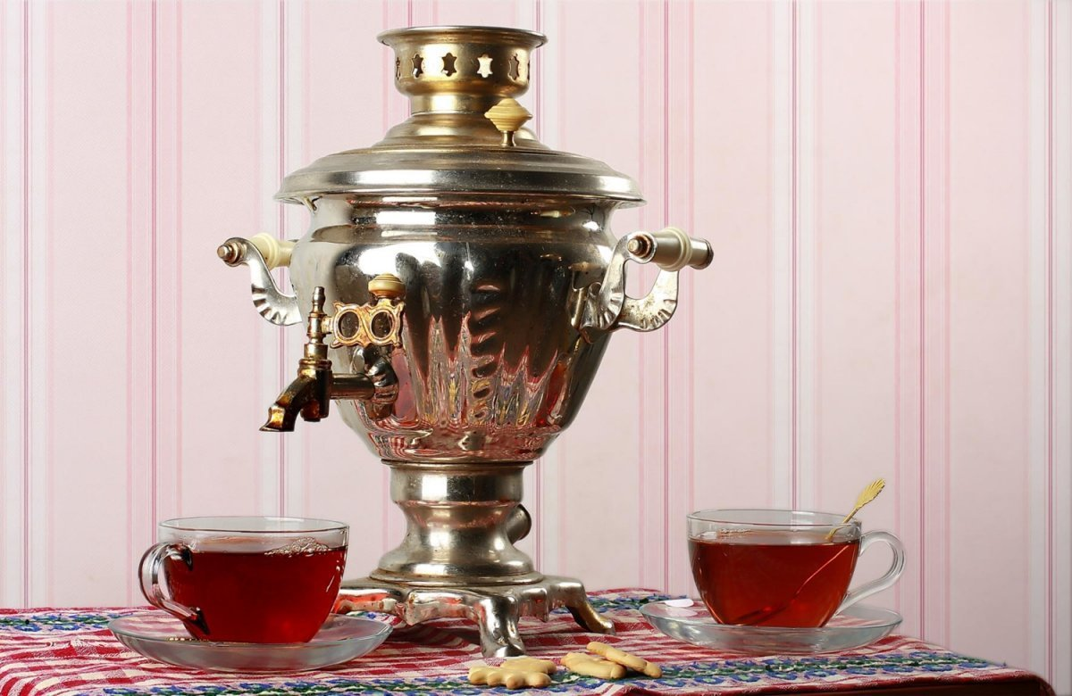
Вот так самовар и стал символом России. Он правда всех гостей примет и объединит, как и наша страна Россия – гостеприимная.
Есть интересная традиция, подавать чашку чая за столом полагается обязательно двумя руками, улыбаясь, с добрым напутствием «На здоровье». Принимая чашку, гости отвечают «Спасибо».

Slide 9
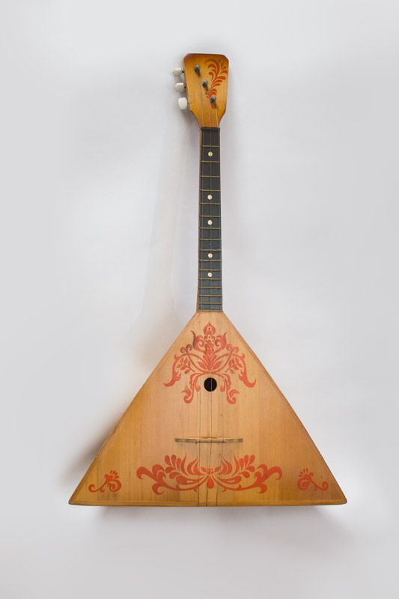
Балалайка – самый красивый, самый выразительный и необычный музыкальный инструмент. Не зря балалайка является олицетворением русской культуры. Именно этот инструмент наиболее полно раскрывает всю глубину русской души в игре, в стихах, в частушках, в прибаутках…

